Slide 1
为什么没有无人送货车出现

Slide 2
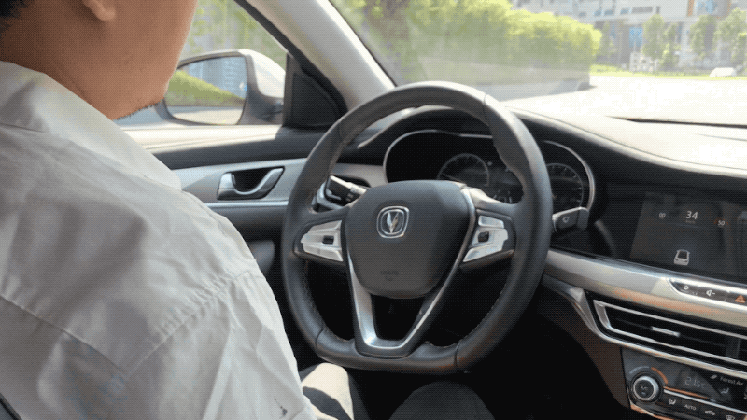
L4级全自动驾驶太棒了！
特定场景
特定道路
可以双手撒把

Slide 3
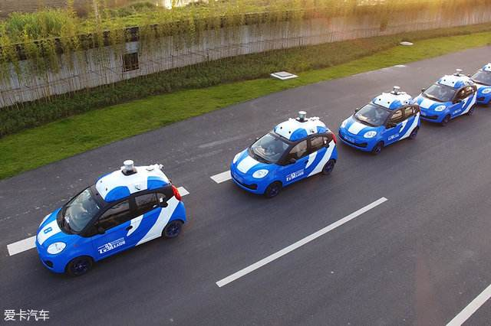
理想中的路况
干净的天空，清晰的路面标志。色彩对比明显的周边环境。

Slide 4
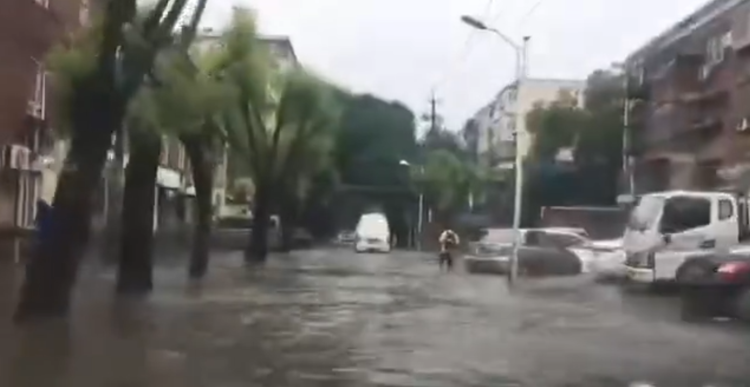
骨干的现实
有一种路况叫路面积水
图像识别？标线检测算法？
有一种墙面和地面一个颜色

Slide 5
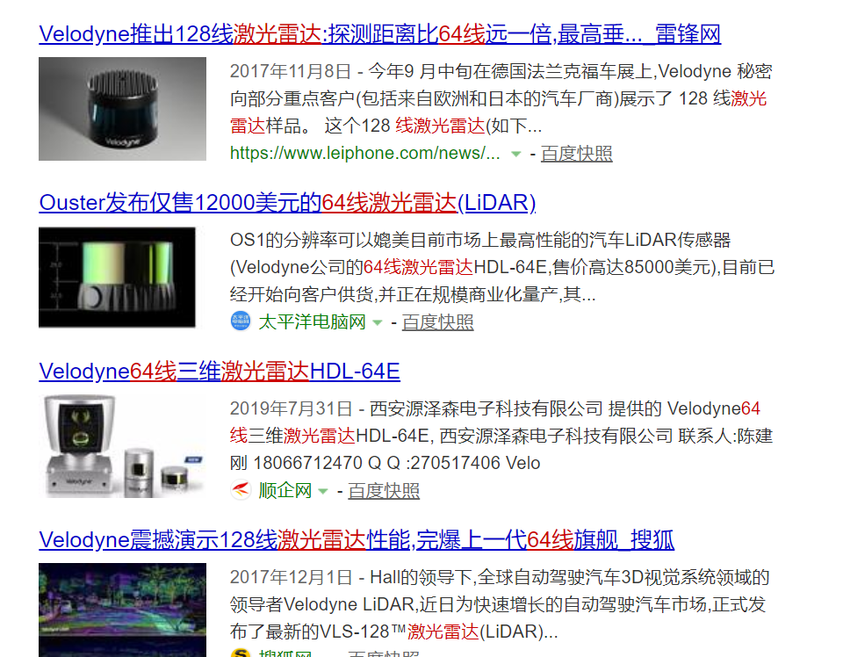
成本
仅售1200美金的传感器

Slide 6
999元造无人送货车

Slide 7
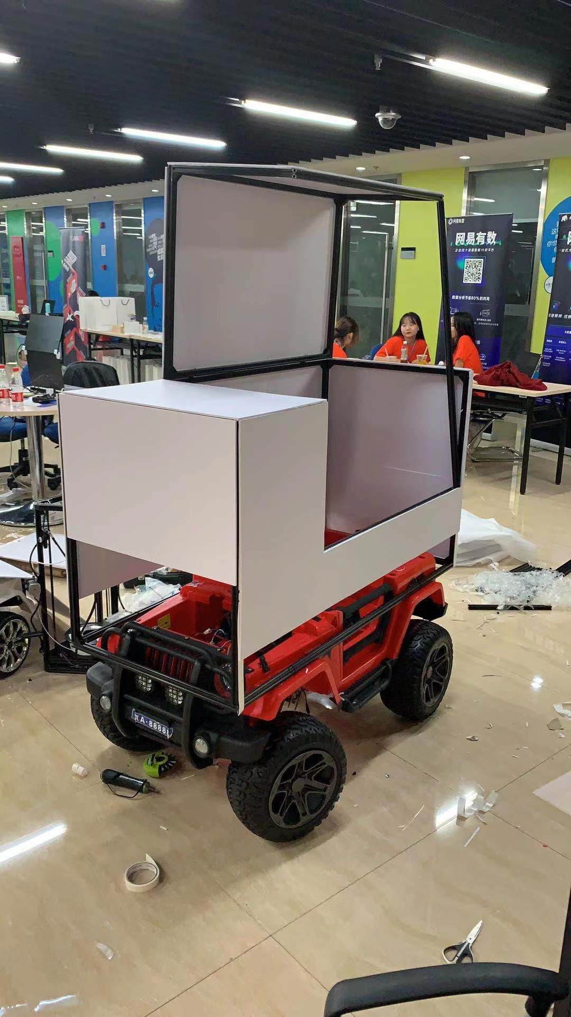
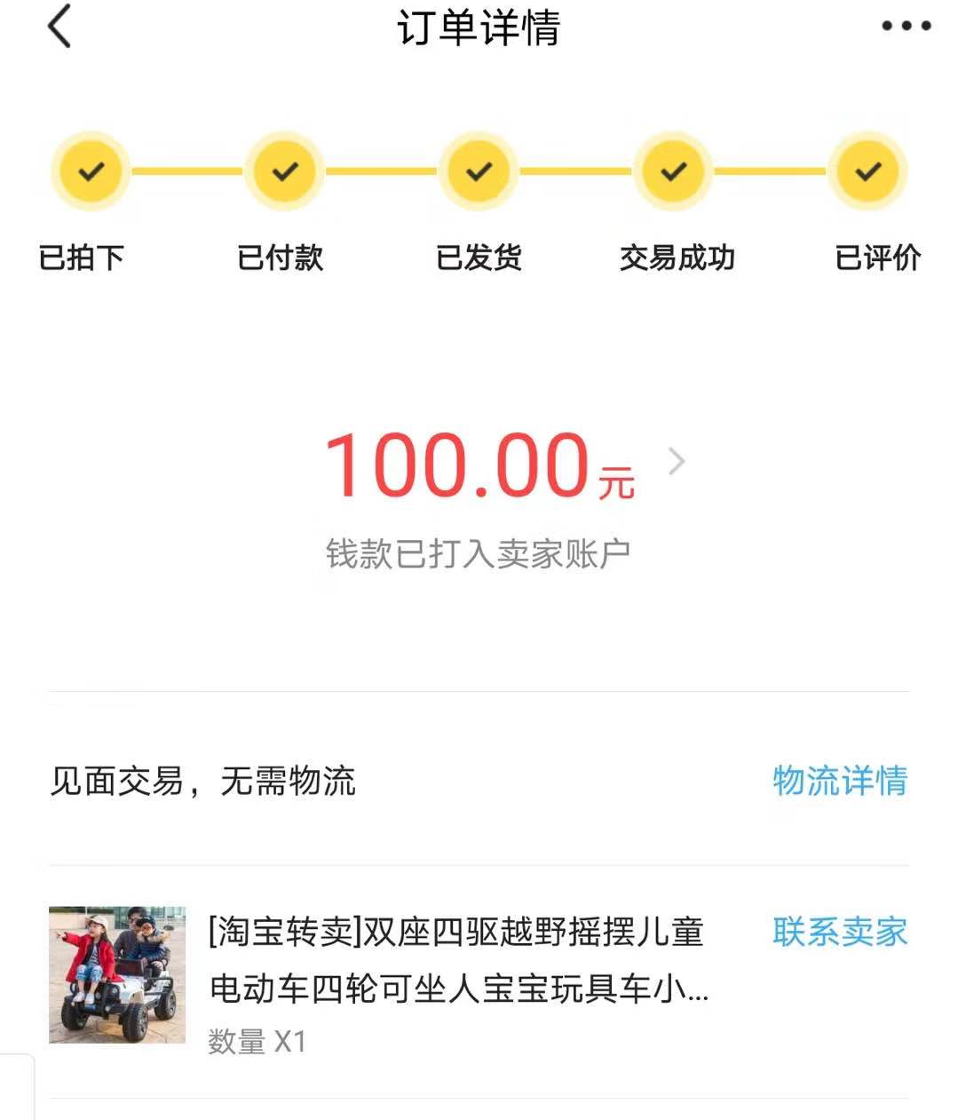
玩具儿童车

Slide 8
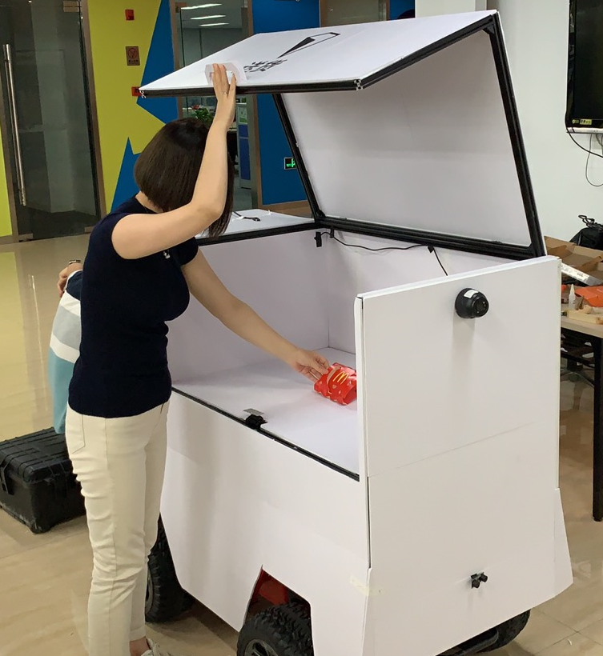
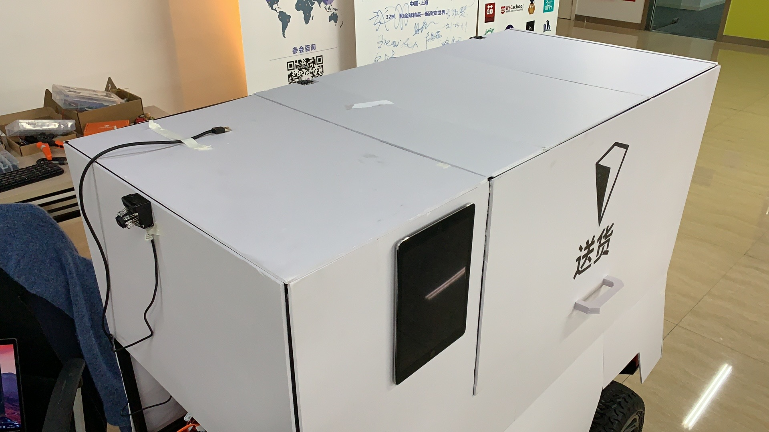
结构

Slide 9
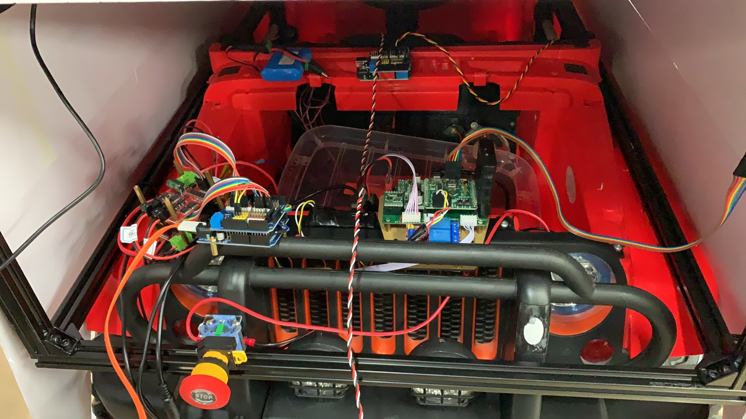
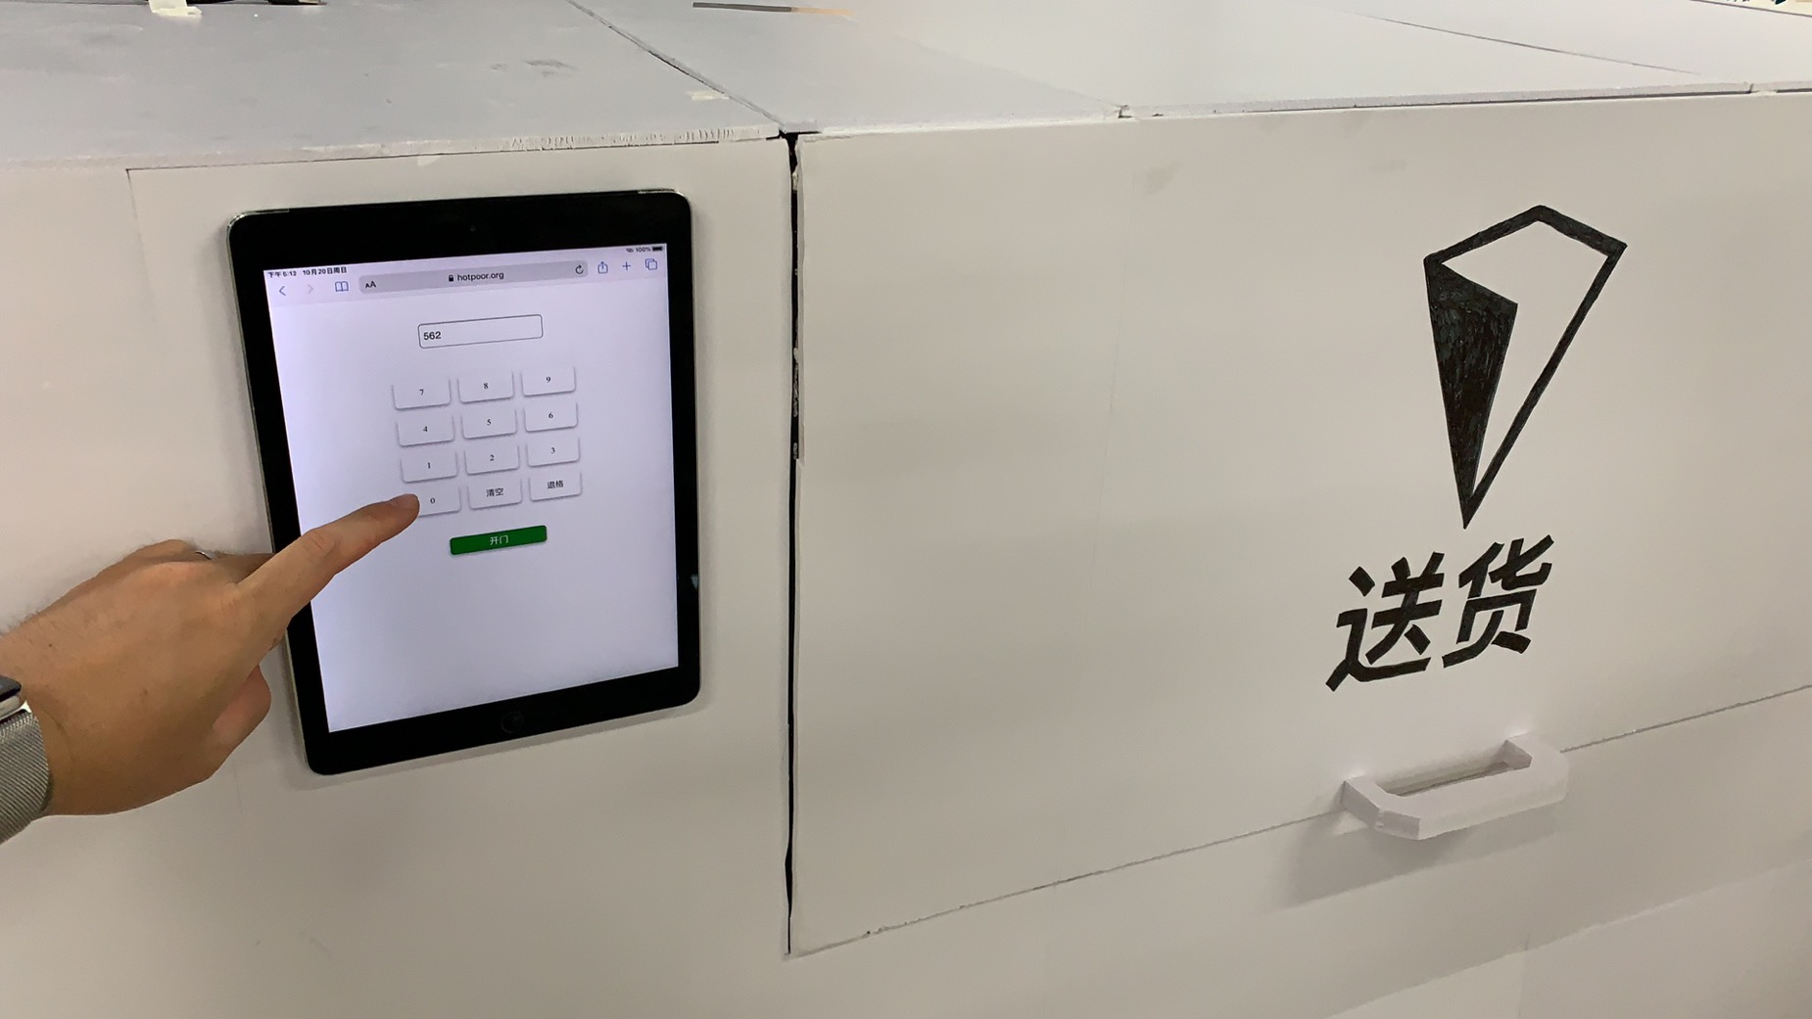
结构

Slide 10
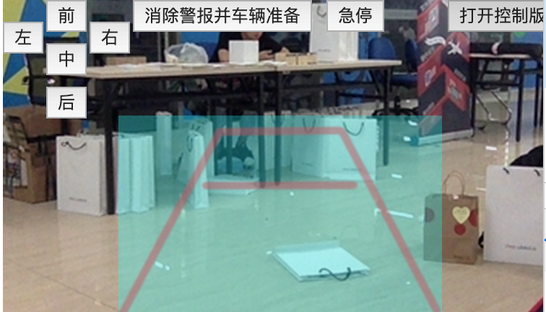
4G指令式遥控
4G画面遥控延迟高达1秒
指令式半自动驾驶每次只移动3米
2个TOF和2个超声波进行底层防撞

Slide 11
先人工 后智能

Slide 12
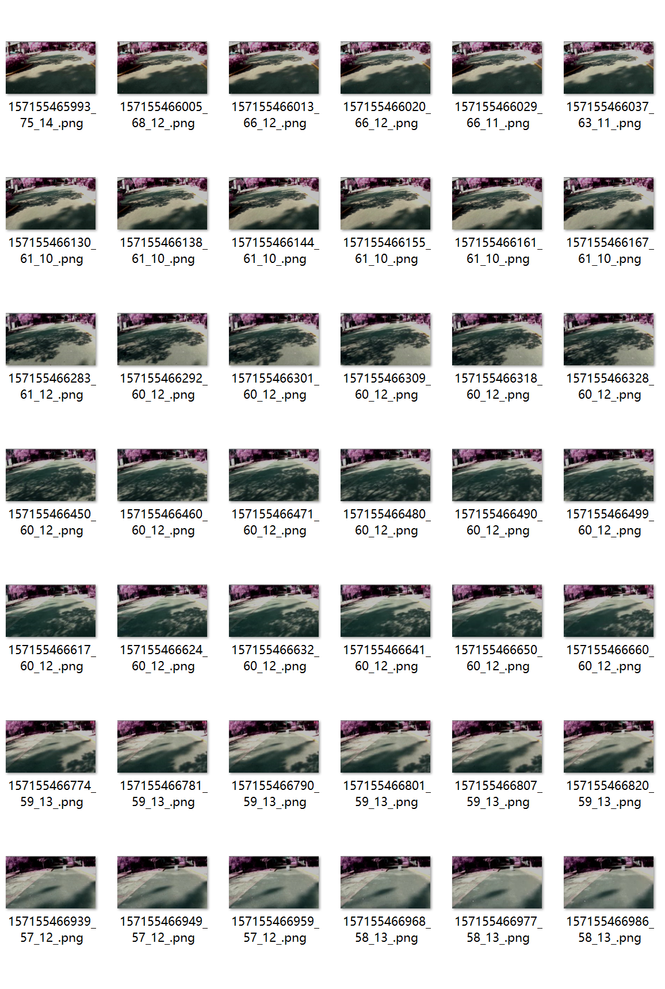
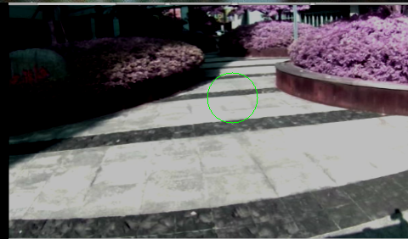
AI路线预测
操作指令
（计划前进方向）
行车记录数据

Slide 13
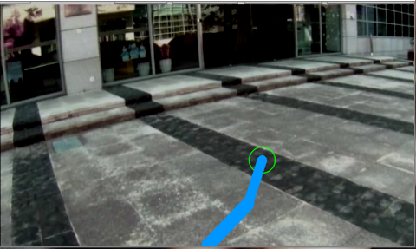
AI路线预测
行车记录仪和操作记录
通过卷积网络产生预测的前进方向。
其他驾驶员的经验帮助你驾驶。

Slide 14
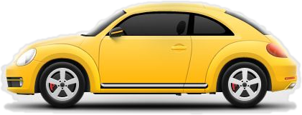
车队模型共享
.model

Slide 15
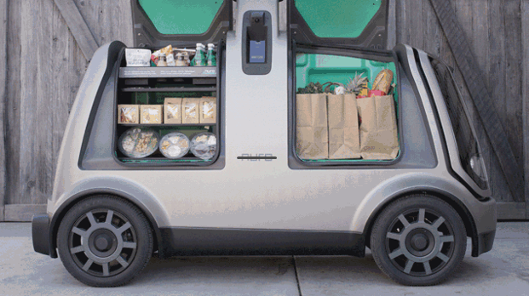
前置仓
你今天想买的可乐，已经在你下单之前出现在了你的楼下等候多时。

